Slide 1
NUESTRA MAYOR NECESIDAD
Seminario correspondiente al capítulo tres: "Entendiendo la Fe Salvadora"

Slide 2
LA ÚNICA CONDICIÓN
"Muchos reconocen que Jesucristo es el Salvador del mundo, pero al mismo tiempo se mantienen apartados de él y no aprovechan la ocasión de arrepentirse de sus pecados y de aceptar a Jesús como a su Salvador personal. Su fe es simplemente el asentimiento de la verdad en su mente y en su juicio, pero la verdad no penetra en el corazón para que santifique el alma y transforme el carácter [...]". (Pág. 19-20)
"La fe es la única condición por la cual se puede obtener la justificación, y la fe implica no solo creer, sino confiar […]". (Pág. 19)

Slide 3
SOLO POR FE
"Nadie puede ser justificado por ninguna clase de obras propias. Puede ser liberado de la culpabilidad del pecado, de la condenación de la ley, del castigo de la transgresión solo por virtud de los sufrimientos, muerte y resurrección de Cristo". (Pág. 19)
"Cuando Dios perdona al pecador, le condona el castigo que merece y lo trata como si no hubiera pecado, lo recibe dentro del favor divino y lo justifica por los méritos de la justicia de Cristo. El pecador únicamente puede ser justificado mediante la fe en la expiación efectuada por el amado Hijo de Dios, que se convirtió en un sacrificio por los pecados del mundo culpable". (Pág. 19)

Slide 4
QUÉ ES LA FE SALVADORA?
"La fe que es para salvación no es una fe casual, no es el mero consentimiento del intelecto; es la creencia arraigada en el corazón que acepta a Cristo como a un Salvador personal, segura de que él puede salvar perpetuamente a todos los que acuden a Dios mediante él". (Pág. 20)
" Creer que él salvará a otros pero que no te salvará a ti, no es fe ge­nuina. Sin embargo, cuando el alma se aferra de Cristo como de la única esperanza de salvación, entonces se manifiesta la fe genuina. Esa fe induce a su poseedor a colocar todos los afectos del alma en Cristo. Su comprensión está bajo el dominio del Espíritu Santo y su carácter se modela de acuerdo con la semejanza divina". (Pág. 20)

Slide 5
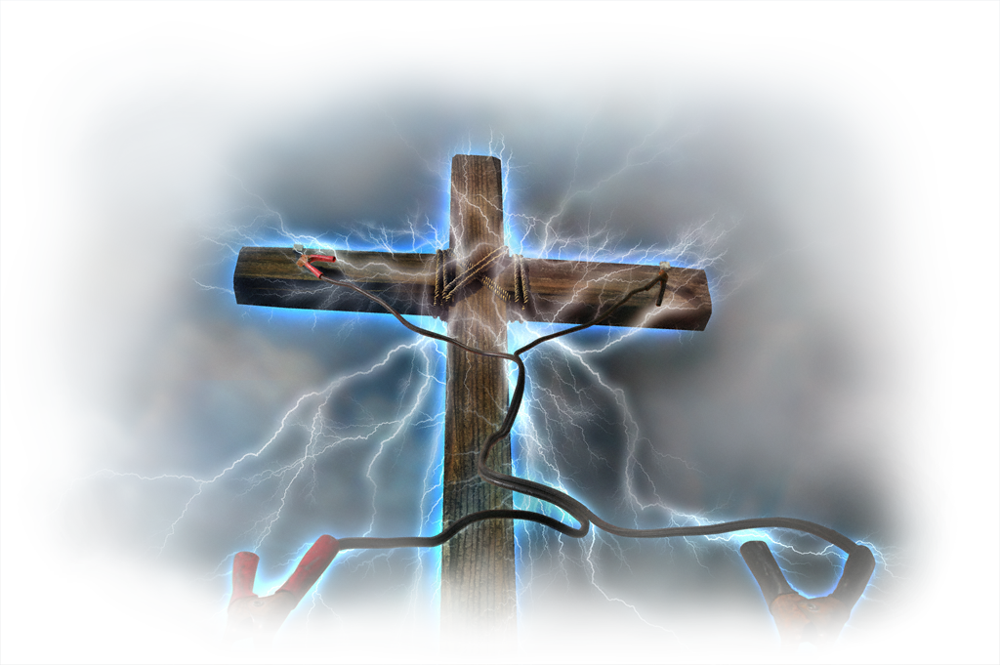
UN PENSAMIENTO FINAL
"Toda la obra es del Señor de principio a fin. El pecador que perece puede decir: «Soy un pecador perdido, pero Cristo vino a buscar y a salvar lo que se había perdido. Él dice: “No he venido a llamar a justos, sino a pecadores” (Marcos 2: 17). Soy pecador y Cris­to murió en la cruz del Calvario para salvarme. No necesito permanecer un solo momento más sin ser salvado. Él murió y resucitó para mi justificación y me salvará ahora. Acepto el perdón que ha prometido»". (Pág. 21)

